Slide 1

T
CUAI Recsys 프로젝트
2023.03.28
발표자 : 이호용

Slide 2
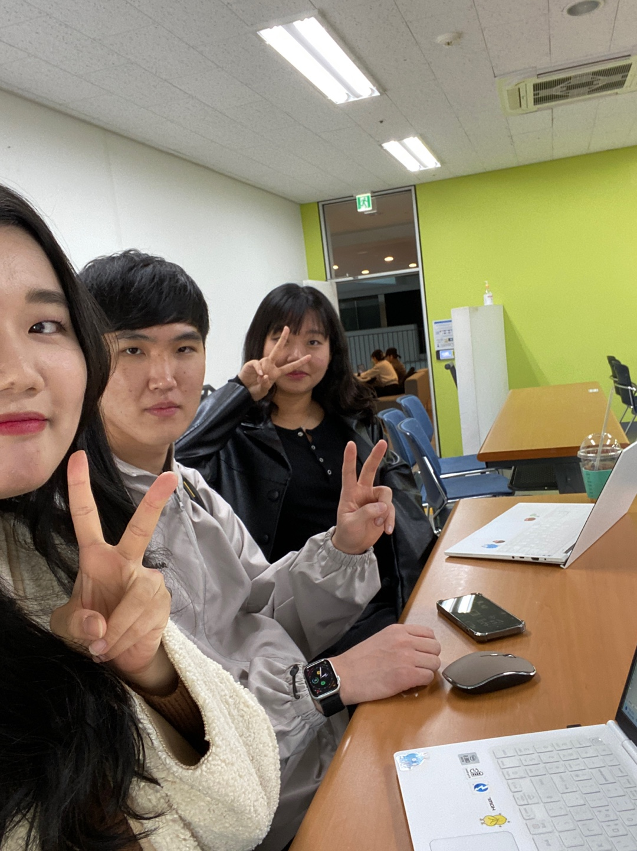
스터디원 소개 및 만남 인증
스터디원 1 : 박정현
스터디원 2 : 이호용
스터디원 3 : 최지원

Slide 3
주제
목적: competition 참가
그러나, 적절한 대회를 현재 찾을 수 없음.
따라서 현재,
주제 탐색 및 인사이트 도출을 위한 준비과정을 진행 중.
정해지는 대로
Update 및 프로젝트 수행 예정.

Slide 4
감사합니다.

